Slide 1
Актуальні зміни до Порядку організації інклюзивного навчання в закладах загальної середньої освіти у 2026-2027 н.р..

Slide 2
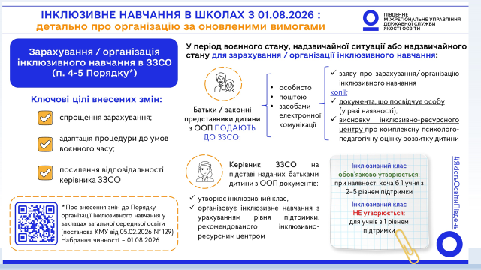

Slide 3
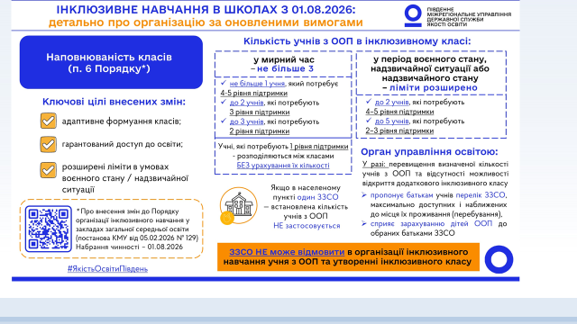

Slide 4
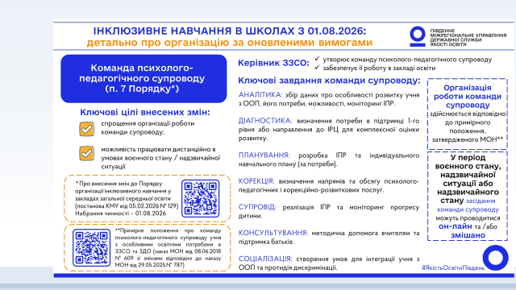

Slide 5
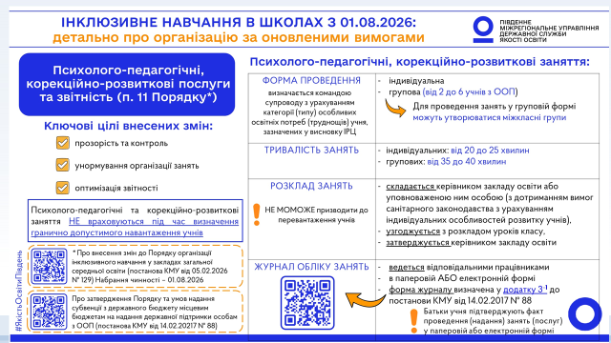

Slide 6
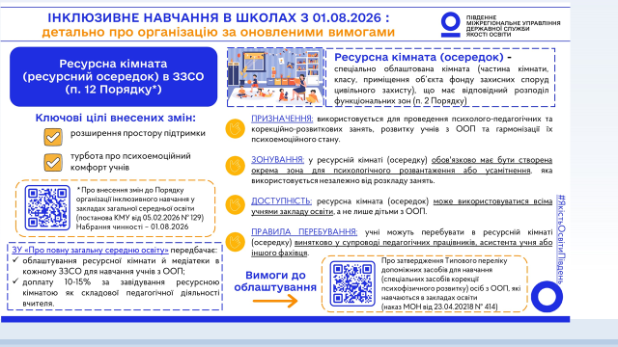

Slide 7
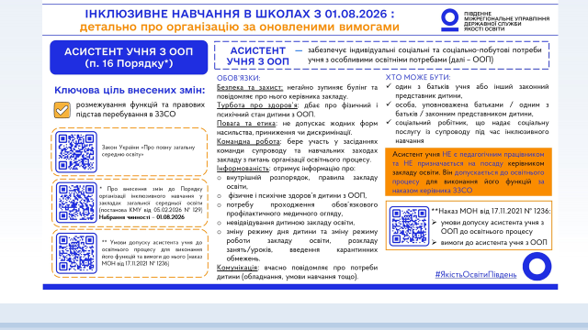

Slide 8
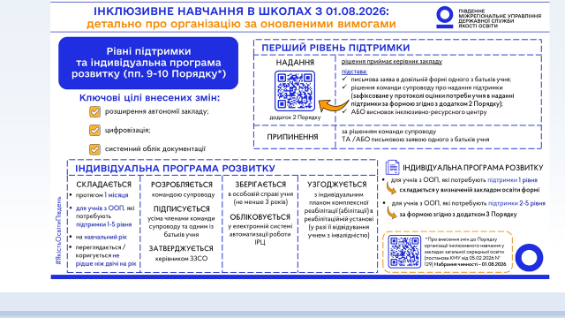

Slide 9
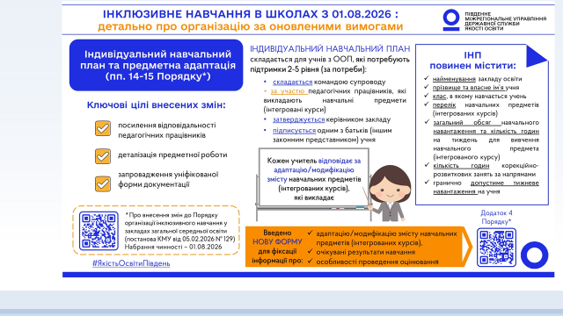

Slide 10
Інклюзія — це не про діагноз, це про людяність та рівність.
Дякую за увагу! Плідної роботи у 2026-2027 н.р.

